Slide 1



Slide 2

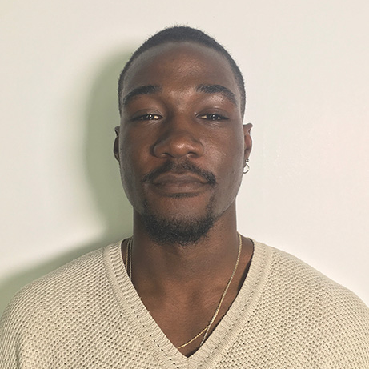

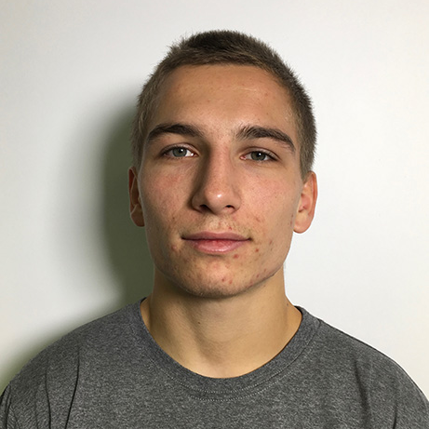

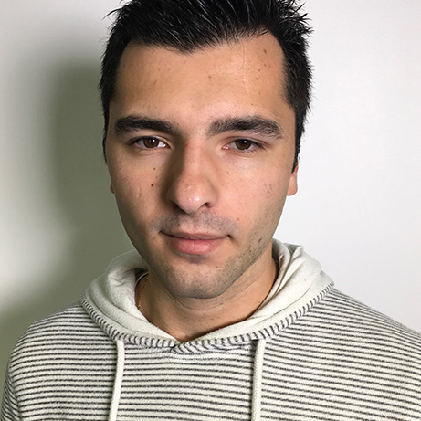

Notre équipe
LUCIE BENOIT
HUGUES CHIMI
NICOLAS LEROY
DESIGNER
DESIGNER
DESIGNER
BENJAMIN COURITNE
CHEF DE PROJET
FRONT-END DEVELOPER
NICOLAS TRAN
ADRIEN LOPES
LUCA DEBRAY
BACK-END DEVELOPER
MARKETING
MARKETING
1/15

Slide 3
SITE MEDIA
Un site media spécialisé dans le thé.
Présentation du concept
BESOIN
Orienter les consommateurs dans leur choix au sein de cette large gamme de produit.
Le contenu principal est des articles sur les différents thés que nous aurons testé.
OBJECTIF
Dans un premier temps un objectif de notoriété.
2/15

Slide 4




Benchmark
Design
Nous avons pu remarquer que la plupart de nos concurrents utilisait une majorité d'images sur leur site, que nous avons la possibilité de créer un compte, et que tous avaient une visibilité sur les réseaux sociaux.
3/15

Slide 5




Benchmark
Marketing
Notre concurrence directe se limite aux blogs. Contenu peu qualitatif.
4/15

Slide 6
Contenu original
Positionnement
Proche de ses clients
La plupart de nos concurrents possèdent des e-shop et s’appuient donc sur une valeur marchande. Leur contenu rédactionnel est limité. Leur communauté n’est pas mise en avant.
Contenu traditionnel
5/15

Slide 7
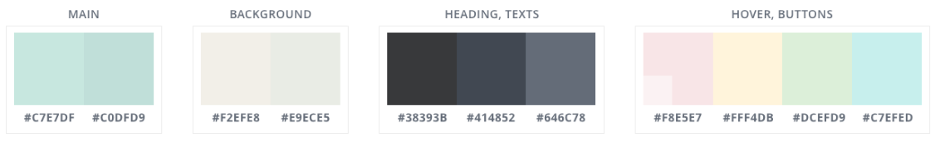
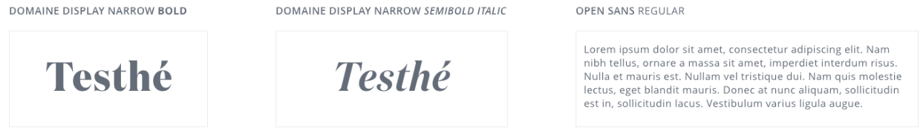
Charte graphique
6/15

Slide 8

Notre Logo
7/15

Slide 9
01
NOTRE CIBLE
Consommateurs de thé : amoureux et amateurs.
Notre Activité
02
RELATION CLIENT
Au coeur de notre business Créer une communauté sur les RS et le site
03
ACTIVITES CLES
Rédaction d’articles Création de contenu. Vente thé box.
8/15
Notes:
Marché de masse 2 français sur 3 qui consomment du thé dans le monde

Slide 10




Nos partenariats
Nos partenariats sont notre source de revenu. Rédaction d’avis produit et d’articles sponsorisés.
9/15

Slide 11
Communication digitale
OBJECTIF
Un objectif de notoriété pour nous faire connaître.
INSTAGRAM
FACEBOOK
ACQUISITION
Générer du traffic vers notre site.
10/15

Slide 12

Facebook
11/15

Slide 13
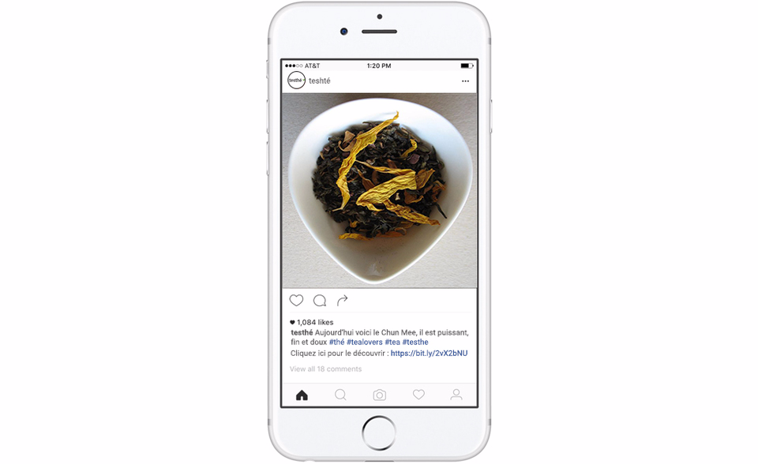
Instagram
12/15

Slide 14
Plan Media
SEO/SEA
E-MAILING
Facebook Ads
Se faire connaître.
Fidéliser nos clients.
Générer du traffic vers notre site.
13/15

Slide 15
PRESENTATION DU SITE
14/15

Slide 16
MERCI POUR VOTRE ATTENTION
15/15

